Slide 1
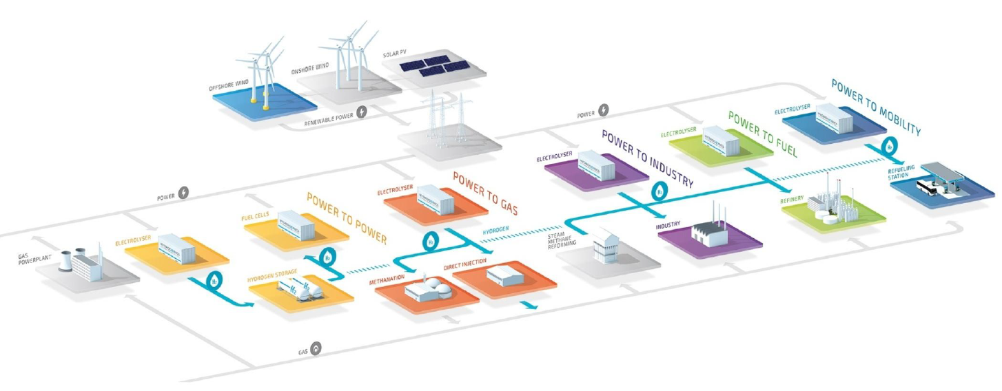

Slide 2
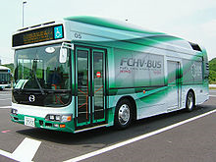
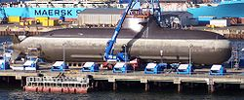
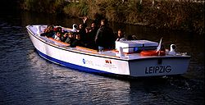
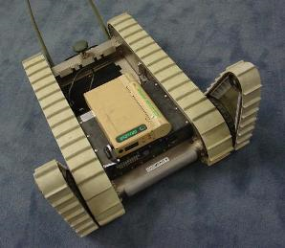
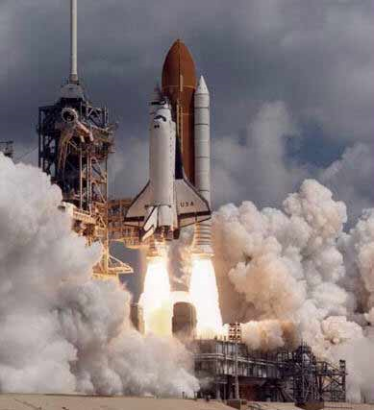
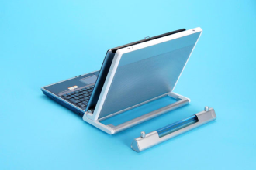
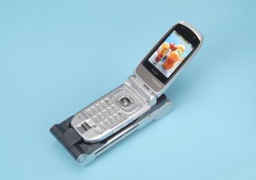
Uses of hydrogen fuel cells
There are many different uses of fuel cells being utilized right now. Some of these uses are…
Power sources for vehicles such as cars, trucks, buses and even boats and submarines
Power sources for spacecraft, remote weather stations and military technology
Batteries for electronics such as laptops and smart phones
Sources for uninterruptable power supplies.

Slide 3
1、问题描述
（1）机理示意图

Slide 4

1、问题描述
（2）模型建立
AGDL
ACL
CCL
CGDL
Y
MEM
CBP
ABP
X
Z
anode
channel
cathode
channel
几何尺寸 | 数值
换热管直径 | 16.4 mm
计算域宽度 | 65.6 mm
计算域长度 | 650 mm
设计单元尺寸 | 65.6 mm * 65.6 mm
几何尺寸2 | 数值
换热管直径 | 16.4 mm
计算域宽度 | 65.6 mm
计算域长度 | 650 mm
设计单元尺寸 | 65.6 mm * 65.6 mm

Slide 5
1、问题描述
控制方程和水传输方程[]
连续性方程：
动量方程：
能量方程：
组分守恒方程：
电荷守恒方程：
（3）两相模型描述
液态水饱和度方程：
膜态水传输方程：

Slide 6
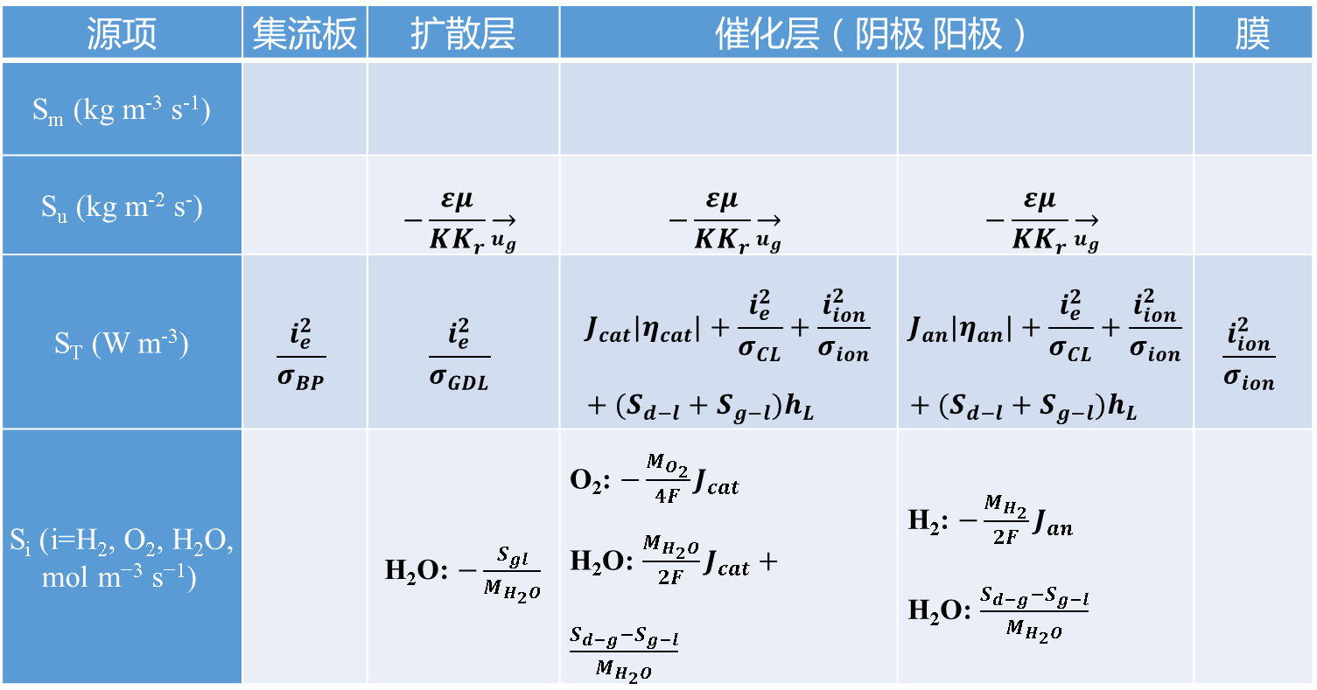
1、问题描述
模型源项
（3）两相模型描述
源项 | 集流板 | 扩散层 | 催化层（阴极 阳极） |  | 膜
S_{m} (kg m⁻³ s⁻¹)
S_{u} (kg m⁻² s⁻) |  | $$−\frac{εμ}{KK_{r}}\overset{→}{u_{g}}$$ | $$−\frac{εμ}{KK_{r}}\overset{→}{u_{g}}$$ | $$−\frac{εμ}{KK_{r}}\overset{→}{u_{g}}$$
S_{T} (W m⁻³) | $$\frac{i_{e}^{2}}{σ_{BP}}$$ | $$\frac{i_{e}^{2}}{σ_{GDL}}$$ | $$J_{cat}|η_{cat}|+\frac{i_{e}^{2}}{σ_{CL}}+\frac{i_{ion}^{2}}{σ_{ion}}+(S_{d−l}+S_{g−l})h_{L}$$ | $$J_{an}|η_{an}|+\frac{i_{e}^{2}}{σ_{CL}}+\frac{i_{ion}^{2}}{σ_{ion}}+(S_{d−l}+S_{g−l})h_{L}$$ | $$\frac{i_{ion}^{2}}{σ_{ion}}$$
S_{i} (i=H₂, O₂, H₂O, mol m⁻³ s⁻¹) |  | H₂O: $−\frac{S_{gl}}{M_{H_{2}O}}$ | O₂: $−\frac{M_{O_{2}}}{4F}J_{cat}$ H₂O: $\frac{M_{H_{2}O}}{2F}J_{cat}+\frac{S_{d−g}−S_{g−l}}{M_{H_{2}O}}$ | H₂: $−\frac{M_{H_{2}}}{2F}J_{an}$ H₂O: $\frac{S_{d−g}−S_{g−l}}{M_{H_{2}O}}$

Slide 7
1、问题描述
模型源项(续)[]
（3）两相模型描述
源项 | 集流板 | 扩散层 | 催化层（阴极 阳极） |  | 膜
S_{ion} (A m⁻³)
S_{e} (A m⁻³)
S_{lw} (kg m⁻³ s⁻¹)
S_{mw} (mol m⁻³ s⁻¹)
S_{d-l} (kg m⁻³ s⁻¹)
S_{g-l} (kg m⁻² s⁻)
S_{g-l} (kg m⁻² s⁻)

Slide 8
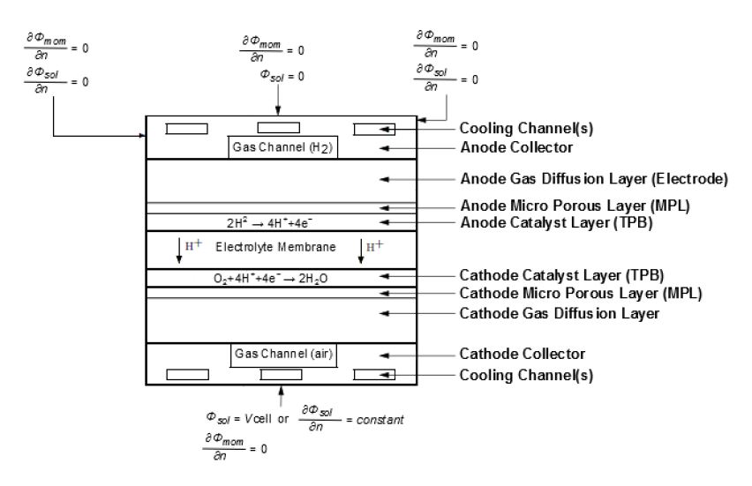
1、问题描述
边界条件
（3）两相模型描述

Slide 9
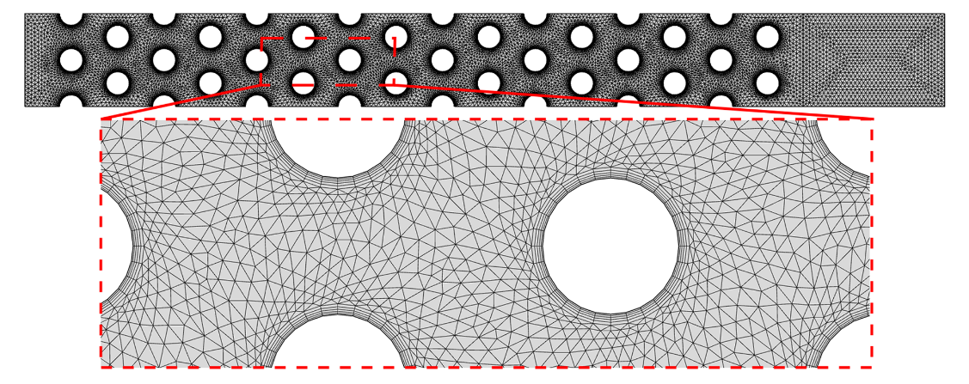
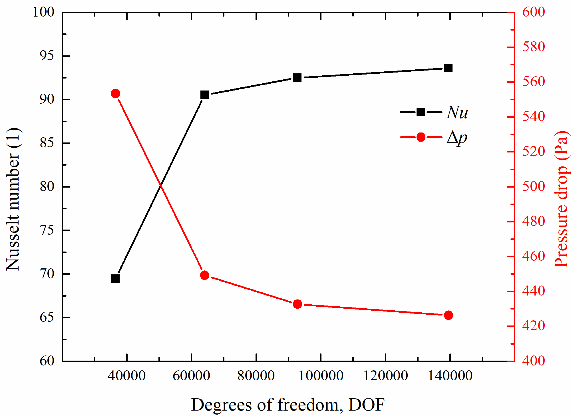
1、问题描述
（3）模型验证
极化曲线
Nu与实验^{[1]}误差1.4%
Δp与实验^{[1]}误差6.9%
[1] Žukauskas. Advances in Heat Transfer 1972.

Slide 10
1、问题描述
（3）模型验证
不同工况(T, p, RH)下iv和O2浓度分布、水饱和度厚度方向分布
Nu与实验^{[1]}误差1.4%
Δp与实验^{[1]}误差6.9%
[1] Žukauskas. Advances in Heat Transfer 1972.

Slide 11
1、问题描述
（3）模型验证
不同工况(T, p, RH)下iv和O2浓度分布、水饱和度厚度方向分布

Slide 12
发现1：不同电流密度，GDL孔隙率对电化学反应速率的影响不同
发现
解释
电化学反应速率
0.6V, 0.4
I = 0.017589
0.9V, 0.4
I = 1.0636
0.6V, 0.3-0.4-0.5
I =
0.9V, 0.3-0.4-0.5
I =

Slide 13
发现2：不同电流密度，GDL孔隙率对厚度方向上水分布的影响不同
发现
解释
水饱和度

Slide 14
发现3：减小阴极入口处的GDL孔隙率对水传输和电化学反应速率的影响不同
发现
解释
水饱和度
电化学反应速率

Slide 15
下一步
BP区域下和流道下的液态水分布没有明显差别
厚度方向上，阴极和阳极的液态水饱和度没有明显的差别

Slide 16
下一步
用于优化的目标和算法选择

